Slide 1





Deziderate și rezultate: Ținta 185 PNRR - „Funcționari publici care au absolvit un curs de formare digitală”
15 iulie 2025

Slide 2


Obiectiv și argumente
Implementare
Rezultate
Activitatea echipei de proiect
Impactul general
Activități viitoare

Slide 3
Proiectul nostru este parte din Investiția 16 PNNR: formare competențe digitale avansate pentru funcționarii publici, cu scopul de a sprijini digitalizarea serviciilor publice, prin îmbunătățirea disponibilității forței de muncă calificate pentru operațiunile TIC interne.
OBIECTIV:
Ținta 185 „Funcționari publici care au absolvit un curs de formare digitală": până la jumătatea anului 2026, 30.000 de funcționari publici vor fi instruiți pentru a dobândi competențe digitale avansate (aproximativ 20% din totalul funcționarilor publici), iar 2.500 de funcționari publici de conducere își vor dezvolta competențele de leadership și managementul talentelor în contextul noilor tehnologii și al transformării digitale.

Slide 4





DE CE ACEST PROIECT?
Creșterea competențelor funcționarilor publici
Servicii digitale
Adaptarea la cerințele viitorului

Slide 5
Un subiect esențial și actual în administrația publică modernă: dezvoltarea competențelor digitale
Cum acest proiect transformă modul în care funcționarii publici își desfășoară activitatea.
Suntem într-o eră în care digitalizarea nu mai este doar un obiectiv, ci o necesitate.
Într-un sistem administrativ eficient, tehnologia joacă un rol esențial, iar pregătirea noastră în acest domeniu devine un factor determinant pentru success
Acest proiect nu este doar despre tehnologie/aplicații informatice, ci despre oameni. Este despre dumneavoastră – despre cum să vă faceți munca mai ușoară, mai eficientă și mai modernă.
Instituțiile publice care investesc în competențele angajaților lor vor fi cele care vor face diferența în viitor

Slide 6
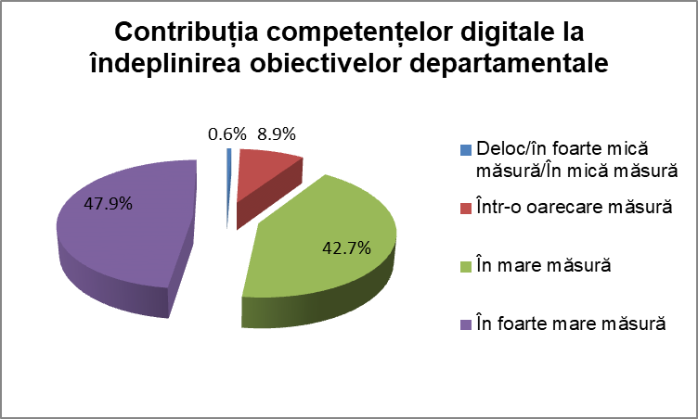
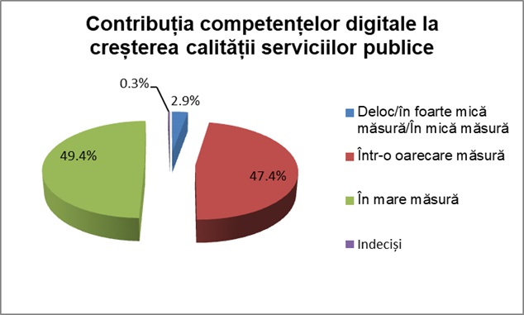
Analiză privind nevoia de instruire a resurselor umane din administrația publică din România în domeniul competențelor digitale (ANFP, 2022)
NIVEL COMPETENȚE DIGITALE - 2022:
Nivel competențe | Nr. respondenți | Procent/nivel de competențe
Curs nivel start/bază/începător | 578 | 17,7
Curs nivel standard/complet/ intermediar | 521 | 16,0
Curs nivel avansat | 116 | 3,6
Total respondenți certificați | 1.215 | 37,2
Nu am participat | 2.049 | 62,8
TOTAL respondenți | 3.264 | 100,00

Slide 7

Competențe digitale avansate
Leadership și managementul talentelor
Prestator servicii de formare și conexe:
Asocierea AVENSA CONSULTING SRL, FORO DE FORMACION Y EDICIONES SL, AGRUPACION DE PROFESIONALES PARA EL DESARROLLO INTERNACIONAL SL, FUNDACION ETEA PARA EL DESARROLLO Y LA COOPERATION, SMART INTEGRATION SRL și EUROJOBS SRL cu lider de asociere AVENSA CONSULTING SRL
Prestator servicii de formare și conexe:
Asocierea SMART INTEGRATION SRL și EUROJOBS SRL cu lider de asociere SMART INTEGRATION SRL
(începând din iunie 2024 – online/fizic)
(începând din februarie 2024 – fizic/online/hibrid)

Slide 8

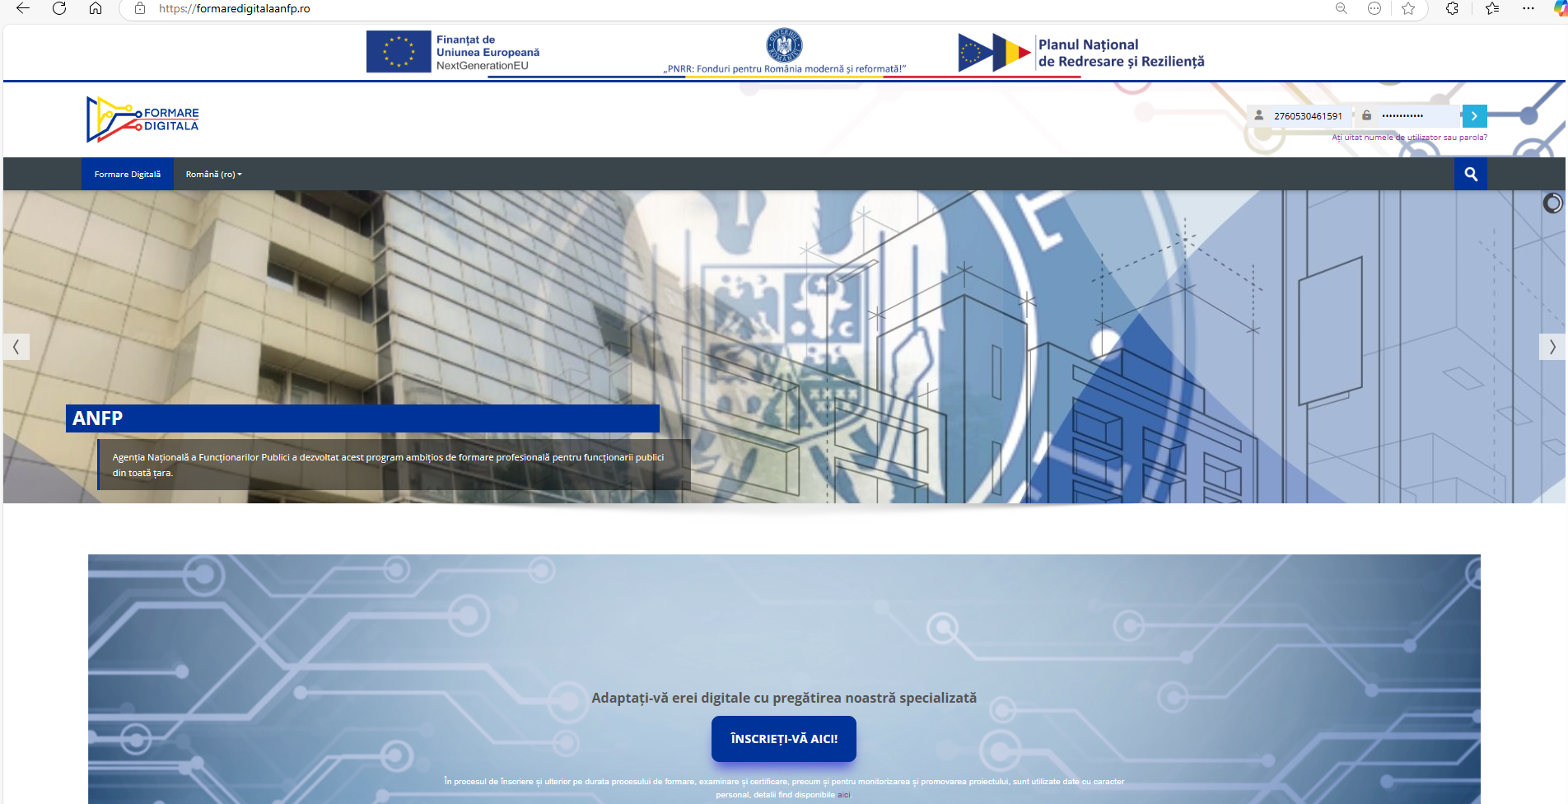
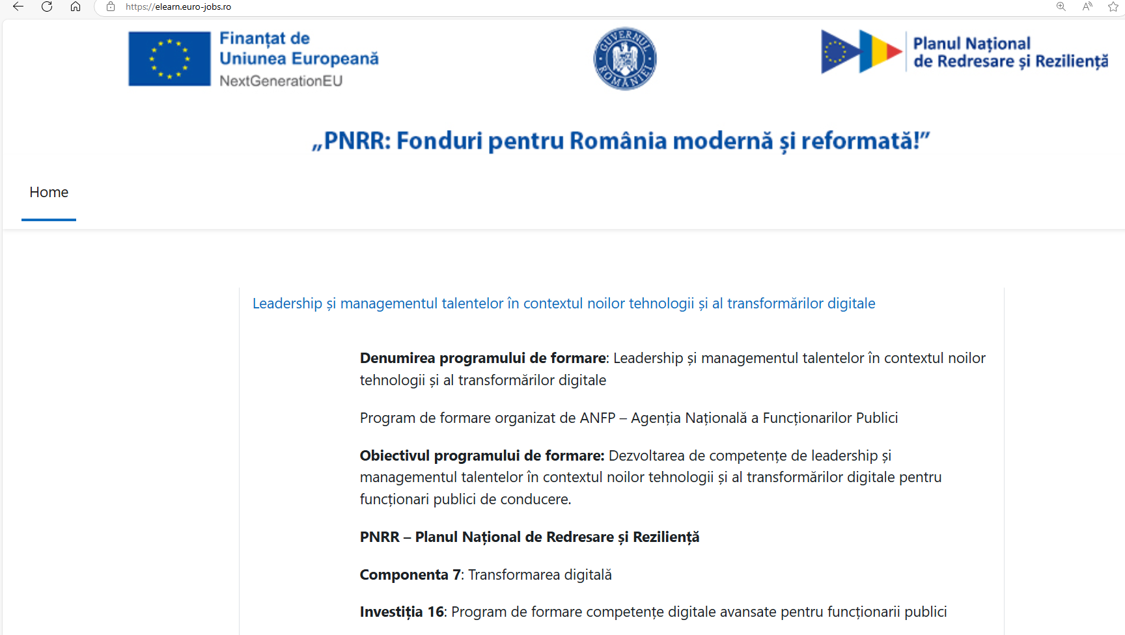
2 platforme securizate și interactive de gestiune și formare a participanților
https://formaredigitalaanfp.ro/
https://elearn.euro-jobs.ro/
REZULTATE:

Slide 9
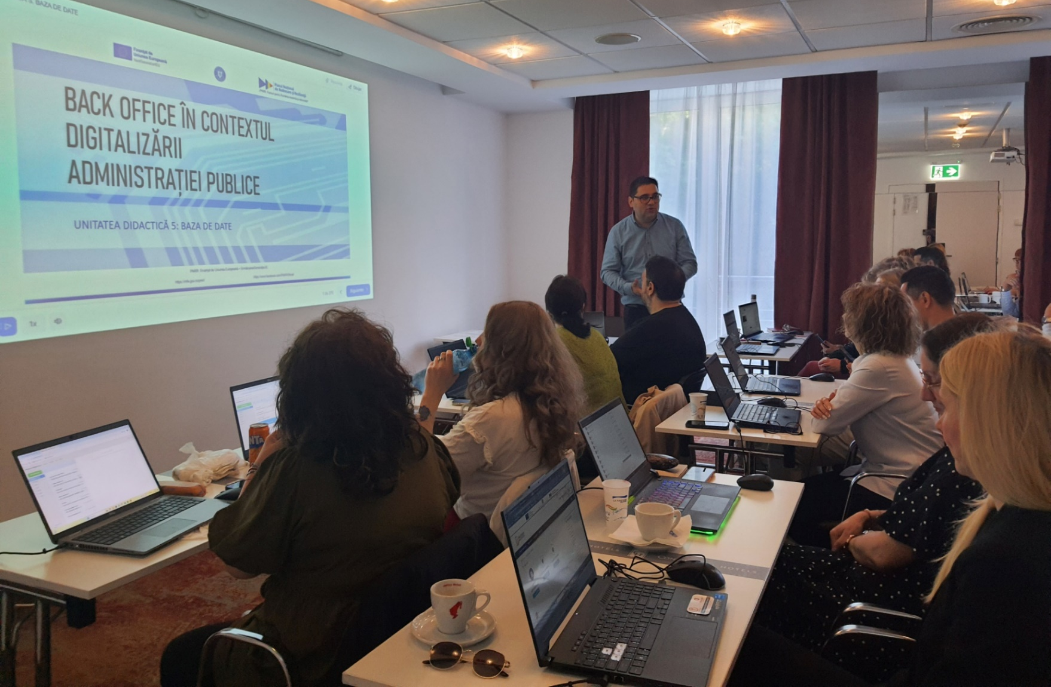
PROGRAME GENERALE
29.000 funcționari publici
Managementul în contextul digitalizării administrației publice
Comunicarea în contextul digitalizării administrației publice
Financiar în contextul digitalizării administrației publice
Back Office în contextul digitalizării administrației publice

Slide 10
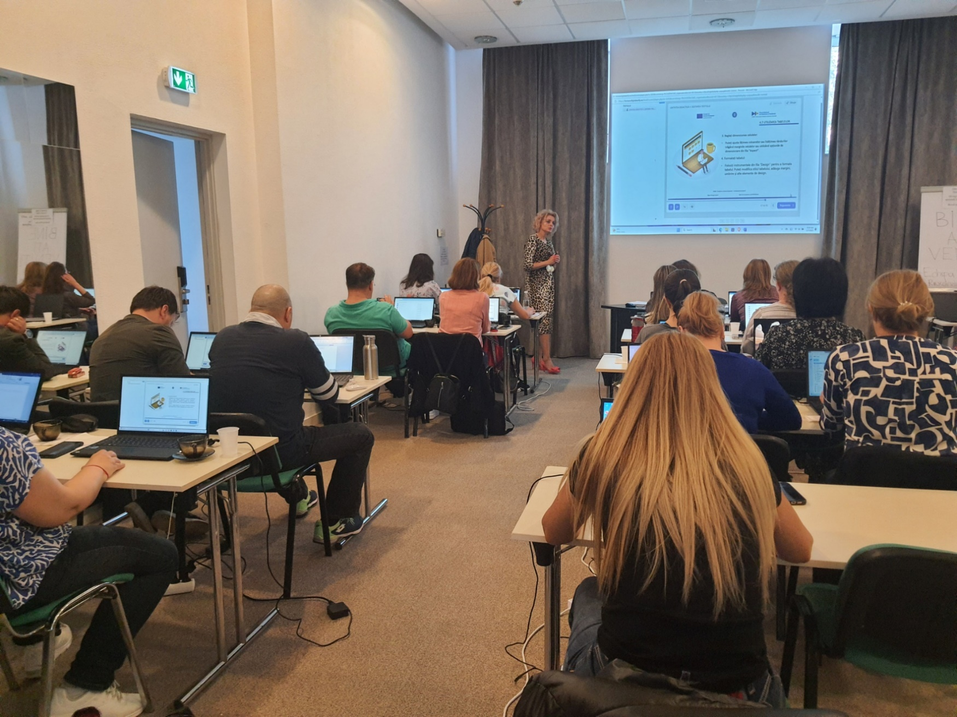
PROGRAME SPECIALIZATE
1.000 funcționari publici
Instrumente digitale pentru munca la distanță/telemuncă
Statistică avansată: colectarea, prelucrarea și interpretarea datelor
Instrumente de consultare online
Instalarea, configurarea și administrarea sistemelor de operare
Baze de date

Slide 11
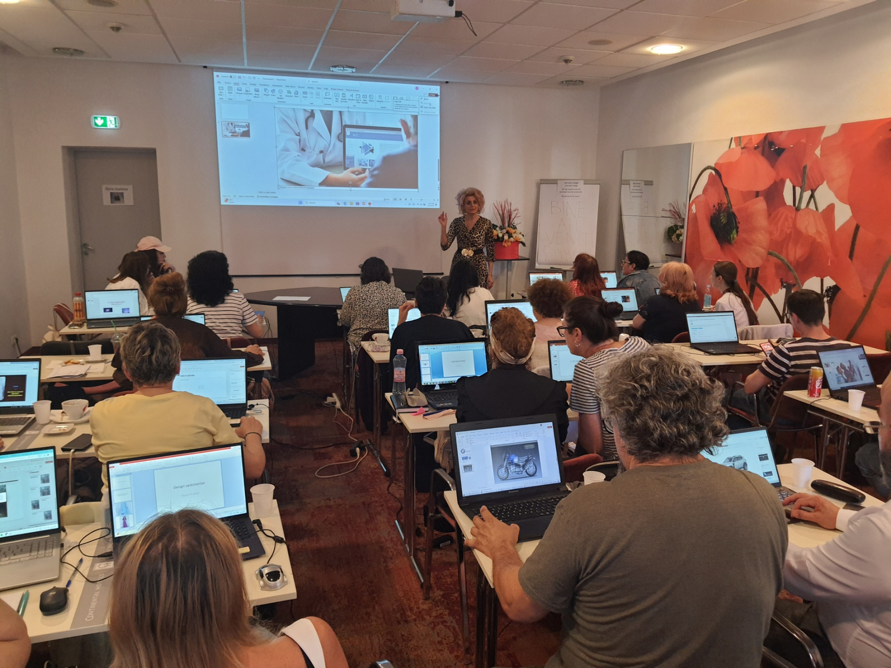
PROGRAME SPECIALIZATE
Dezvoltarea aplicațiilor desktop non-web
Business Analytics
Administrarea, dezvoltarea și securitatea rețelelor TIC
Dezvoltarea aplicațiilor web design

Slide 12

PROGRAM TRANSVERSAL
  Mastering DigComp
https://www.anfp.gov.ro/proiecte/tinta-nr-185/programe-de-formare-tinta-nr-185/

Slide 13
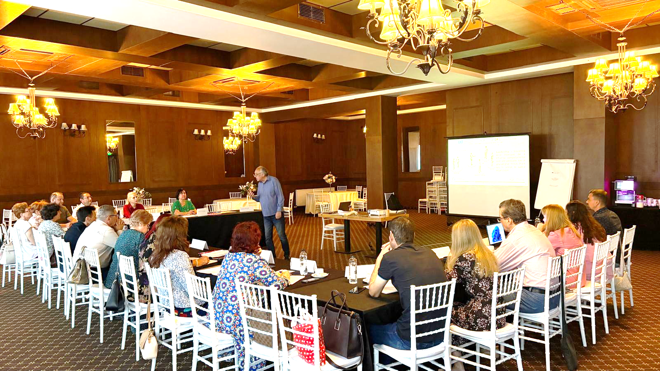
PROGRAMUL DE FORMARE
Leadership și managementul talentelor în contextul noilor tehnologii și al transformării digitale

Slide 14
REZULTATE
1.255 protocoale de colaborare interinstituțională (29% dintre cele 4.333 autorități și instituții publice gestionate prin sistemul informatic ANFP + instituții în coordonare/subordonare, după caz) la 30 iunie 2025.
Analiză privind nevoia de instruire a resurselor umane din administrația publică din România în domeniul competențelor digitale:
https://www.anfp.gov.ro/R/Doc/2023/PNRR/Anexa%20nr.%201%20-%20Analiza%20competente%20digitale.pdf

Slide 15
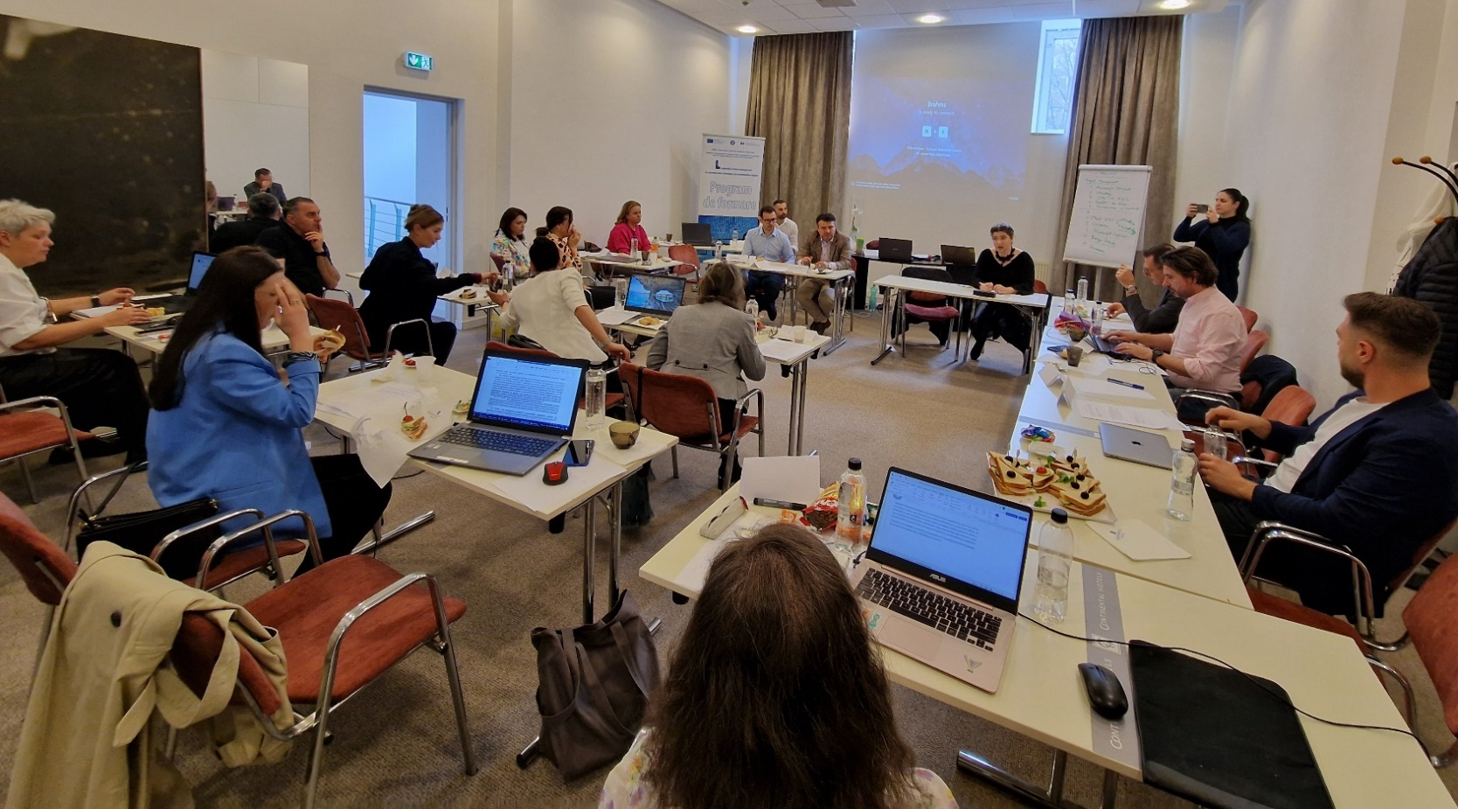
REZULTATE:
Analiza de impact a formării în domeniul tehnologiei informației asupra activităților specifice derulate – în derulare
Desk research;
Chestionare de satisfacție participanți sesiuni de formare;
Sondaje de opinie: populația generală, mediul privat, persoane vulnerabile;
Focus grupuri cu participanții la sesiunile de formare, formatori, funcționari publici care nu au participat la sesiunile de formare;
Interviuri;
Grup Delphi cu experții formatori, panel de experți.

Slide 16

REZULTATE:
Campanie de promovare online (noiembrie 2024 – februarie 2025)
Meta Ads (Facebook și Instagram): 104.881 de vizualizări cu acoperire în toată țara, reach (utilizatori care au fost expuși la reclame): 43.186; click-uri pe reclamă: 13.678; click-uri pe link website: 3.188; page engagement: 8.973;
Google Ads: 280.824 de vizualizări cu acoperire în toată țara, 6.488 click-uri;
Postări Meta (Facebook și Instagram) și LinkedIn: 39.033 de vizualizări (Meta Facebook organic: 24.931 de vizualizări, Meta Instagram organic: 4.506, LinkedIn organic: 9.596),
    Facebook: impact 15.466, reacții, comentarii și distribuiri: 187;
    Instagram: impact 3.670; aprecieri 73;
    Linkedin: click-uri 363; aprecieri: 130.
4 evenimente de promovare: Iași (25 septembrie 2024), Cluj (18 martie 2025), Craiova (20 mai 2025), Timișoara (23 iunie 2025)

Slide 17
REZULTATE:
Campanie de promovare prin intermediul spot-urilor radio (Kiss FM, Magic FM și Rock FM) - în derulare. Dintre cele 40 de difuzări planificate au fost realizate 33, cele șapte rămase urmând a fi difuzate în perioada ianuarie-februarie 2026.
Difuzare videoclip scurtmetraj 1: 289 de vizualizări complete și 2.300 de vizualizări parțiale;
Difuzare videoclip scurtmetraj 2: 171 de vizualizări complete și 2.500 de vizualizări parțiale.
Difuzare banner web animat : 1.577.057 de vizualizări;
Difuzare broșură tematică în format digital: 766 de vizualizări complete, 3.278 de vizualizări parțiale.
E-mail marketing: 4.411 de click-uri pe e-mail, procent de dezabonare 0,035%.

Slide 18


REZULTATE:
COMPETENȚE DIGITALE AVANSATE
Total participanți certificați: 22.584
Până la 30 iunie 2025
TOTAL FUNCȚIONARI PUBLICI CERTIFICAȚI:
25.028
LEADERSHIP ȘI TALENT MANAGEMENT ÎN CONTEXTUL NOILOR TEHNOLOGII ȘI AL TRANSFORMĂRII DIGITALE
Total participanți certificați: 2.444

Slide 19



REZULTATE:
Activități implementate: 70,84%
Activități în lucru: 16,67%
Activități în curs de demarare: 12,5%
2 Ținte intermediare atinse:
    Ț185.1 - 8.000 de funcționari publici au urmat un curs de formare digitală (T4 2023)
    Ț185.2 - 18.000 funcționari publici au urmat un curs de formare digitală (T4 2024)
Pasul intermediar Ț185.3 - 28.000 de funcționari publici au urmat un curs de formare digitală (T4 2025) urmează a fi îndeplinit la termen
https://oportunitati-ue.gov.ro/poveste-de-succes/povesti-de-succes-pnrr-tinta-185-investitia-16-componenta-c7/

Slide 20
Opiniile participanților (competențe digitale):
Chestionare aplicate de ANFP participanților la programele de formare generale – competențe digitale (patru runde de evaluare):
satisfacția asociată conținutului programului de formare: 9,48 (la rundele anterioare: 9,42, respectiv 9,47 și 9,35);
media notelor acordate formatorilor: >9 (la ultima rundă: 9,73);
87,11% dintre respondenți se declară mulțumiți/foarte mulțumiți de procesul de înregistrare;
89,47% sunt mulțumiți de calitatea și accesibilitatea resurselor ce le-au fost puse la dispoziție prin intermediul platformei (suport de curs, prezentări, tutoriale).

Slide 21

Opiniile participanților (competențe digitale):
„Prin acest program am avut posibilitatea de a îmi dezvolta competențele digitale, am reușit să stăpânesc Excel-ul și funcțiile acestuia (aveam multe lacune). În principal m-a ajutat la fixarea informațiilor pe care le cunoșteam și la acumularea de noi informații/abilități și în mod cert acest curs mă va ajuta în viitor în munca pe care o desfășor.”
„Este foarte util pentru activitatea în care profesez. Mi-au plăcut foarte mult abordarea, atitudinea, modul de a explica al formatorului.”
„Formatorul a reușit să explice conceptele într-un mod clar, accesibil și adaptat nivelului participanților.”
„Cursul a fost bine organizat, cu o structură clară și un program bine gestionat, cu informații relevante pentru contextul actual al digitalizării în administrația publică.”

Slide 22

Opiniile participanților (competențe digitale):
„Mi-aș fi dorit să lucrăm mai multe exerciții practice dar și să fie mai multe exemple practice explicate video”;
„Multă informație într-un timp prea scurt.”
„Prezența problemelor tehnice cum ar fi videoclipuri fără sunet sau o conexiune la internet mai puțin stabilă.”
„Nu toată lumea are spațiu disponibil pe PC la serviciu sau drept de instalare pe PC.”
„Mai multe exemplificări și mai puțină teorie.”
„Mi-aș fi dorit să aflu mai multe despre anumite aplicații pe care le utilizăm zilnic.”

Slide 23
Opiniile participanților (leadership și managementul talentelor):
„O inițiativă foarte bună, a contat foarte mult calitatea formatorului și modul de transmitere a informației, conectarea la cursanți într-o manieră eficientă.”
„Mi-a plăcut că a fost interactiv, am legat prietenii, am învățat și multe lucruri noi! Recomand!”
„Apreciez structura clară, coerentă și concretă a cursului!”
„Cursul a fost bine structurat, lectorul bine pregătit, tot timpul era dispus să acorde importanță intervențiilor cursanților. Un curs care te-a ținut activ și prezent permanent”.
„Ar fi oportun să se desfășoare în formă fizică deoarece prin interacțiunea cu colegii și lectorii informațiile sunt mai bine asimilate și înțelese, concentrarea este mai bună decât din birou, online, unde în timpul cursului îți desfășori și activitatea profesională, deci atenția și asimilarea informațiilor nu sunt aceleași.”
„Să se pună mai mult accent pe partea practică.”
„Durata cursului foarte mică în comparație cu volumul mare de informații noi.”

Slide 24


PROVOCĂRI:
Durata procedurilor de achiziții publice,
Implicarea instituțiilor în organizarea și desfășurarea alegerilor,
Reorganizarea instituțiilor,
Dotarea instituțiilor,
Gradul de încărcare,
Probleme de comunicare,
Niveluri diferite de competențe,
Așteptări.
Parteneri: MADR, ANAF, MF etc.
Campanie de comunicare și promovare,
Întâlniri periodice cu prestatorii,
Colectare feedback participanți și revizuire conținut/program/materiale,
Înlocuire/suplimentare experți,
Munca în echipă.

Slide 25
ACTIVITATEA ECHIPEI DE PROIECT ÎN CIFRE:
Contracte gestionate: 3
Livrabile analizate:
  15 suporturi de curs (= 4.703 de pagini)+revizii
  60 rapoarte prestatori (=1.258 de pagini)+revizii+anexe,
Certificate verificate: 25.028, respectiv aproximativ 70.000 de documente justificative verificate
Protocoale verificate și încheiate: 1.255
Sesiuni de formare online monitorizate: 420
Sesiuni de formare în format hibrid/fizic monitorizate: 15 în teritoriu (Giurgiu, Constanța, Pitești, Oradea, Hunedoara, Piatra-Neamț, Ploiești, Brașov, Sibiu, Călărași, Râmnicu Vâlcea) și peste 20 în București
Postări social media: peste 130 (min. 8/lună)
1587 de e-mail-uri transmise la adresa formare185@anfp.gov.ro:
Rapoarte de activitate proiect: aprox. 80

Slide 26

IMPACT:
Dezvoltarea competențelor digitale avansate ale funcționarilor publici:
precondiție pentru digitalizarea serviciilor publice și a operațiunilor interne ale administrației, precum și pentru schimbare/reformă (încredere, conștientizare, comportament instituțional proactiv),
măsură complementară pentru punerea în aplicare a e-guvernării,
condiție esențială pentru atingerea obiectivelor Deceniului digital al Europei,
măsură convergentă pentru implementarea reformelor PNRR care includ componente de digitalizare la nivelul autorităților și instituțiilor publice,
oportunitate de dezvoltare în condițiile restricțiilor bugetare.

Slide 27


IMPACT:
Contribuție semnificativă la îmbunătățirea eficienței instituțiilor, TIC fiind unul dintre domeniile funcționale strategice transversale ale statului
Vector de amplificare a transformării digitale globale în România
    Instituțiile își pot reduce dependența de terți și pot accelera procesul de digitalizare;
    Funcționarii publici instruiți vor fi capabili să fie la curent cu noile provocări, oportunități, abordări și instrumente aduse de era digitală, să acționeze ca agenți ai schimbării în mediul lor de lucru și să transmită cunoștințele și competențele dobândite colegilor lor - să încurajeze specializarea în domeniul tehnologiilor și aplicațiilor digitale.

Slide 28
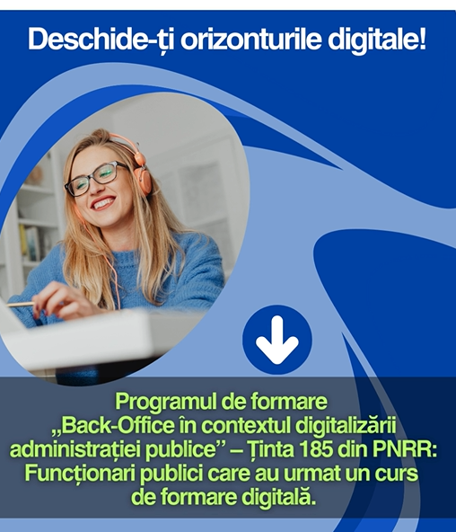
ACTIVITĂȚI VIITOARE:
În limita locurilor disponibile!
Noi sesiuni de formare în toate regiunile țării
Doar Back-office
Lansarea tuturor programelor specializate de formare
Cadrul de competențe digitale pentru funcționarii publici
ÎN FORMAT FIZIC!
CENTRE MOBILE!

Slide 29




!
MULȚUMIM
formare185@anfp.gov.ro
MAI MULTE DETALII GĂSIȚI PE:

